Slide 1
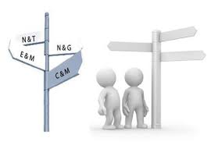
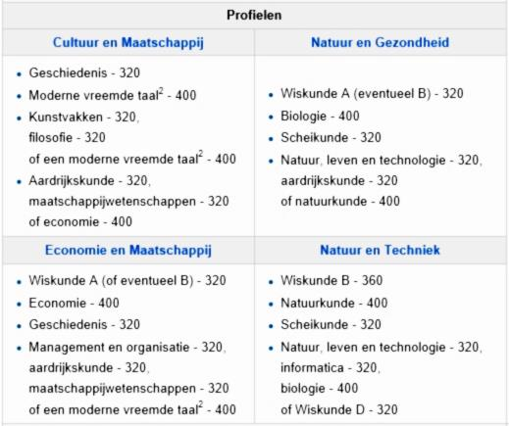
Lessenreeks: Beter Bèta Bewust

Slide 2
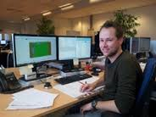
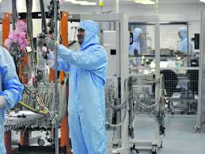
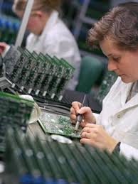
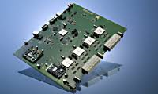
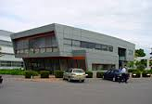
Elektronics
Ontwikkelt en produceert o.a. printplaten
High-mix, low volume, dus veel engineers in dienst
Notes:
Het bedrijf: Elektronics maakt elektronica componenten, zoals printplaten (zie afbeelding). Deze platen vormen het ‘kloppend hart’ van machines. In je rekenmachine zit er bijvoorbeeld ook één. Elektronics zit in de markt die ‘high mix, low volume’ wordt genoemd: ze produceren onderdelen voor veel verschillende producten, waar er maar weinig van gemaakt worden. Denk bijvoorbeeld aan een MRI-scanner. Het is dus van belang om goed contact met de klanten te houden, om goed te weten welke technische eisen aan specifieke producten zitten en om te weten welke mogelijke klanten er te winnen zijn.

Slide 3
Klant
Account-
engineer
Direct contact met klanten:
Wensen
Advies
Onderhandelingen
Zoekt nieuwe klanten
Communicatie richting engineers
Notes:
De accountmanager heeft direct contact met een aantal klanten. Hij/zij brengt in kaart wat de wensen van de klant zijn en voert de onderhandelingen over prijzen. Tevens zoekt hij/zij naar nieuwe klanten. Ook tijdens het maken van de producten heeft de accountmanager regelmatig contact met de klant, om bijvoorbeeld overleg te plegen als een product te laat wordt geleverd. Voor het uitvoeren van deze taak is technische kennis nodig: de eisen van de klant moeten naar een technisch ontwerp vertaald worden.

Slide 4
Klant
Account-
engineer
Planner
Lost puzzel op:
welke activiteit
welke spullen uit het magazijn
welke voorbereidende activiteiten
wanneer is er ruimte op de benodigde afdelingen
Veel producten, strakke deadlines
Notes:
Als een product moeten worden gemaakt, wordt door de planner bepaald welke activiteit binnen het bedrijf wanneer moet plaatsvinden. Welke spullen uit het magazijn zijn nodig, welke voorbereidende activiteiten zijn nodig, wanneer is er ruimte op de productieafdeling om het product te maken, wanneer worden de producten getest etc. Deze planning is een moeilijke puzzel om op te lossen, omdat er meerdere producten tegelijk worden geproduceerd, er strakke deadlines zijn waarop de klant producten wil hebben en bij elk product meerdere afdelingen betrokken zijn.

Slide 5
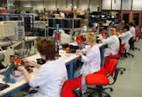
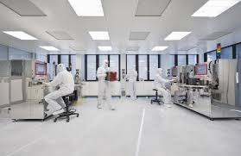
Klant
Account-
engineer
Planner
Unit-manager
Unit-manager
Verantwoordelijk voor productieafdeling
Werknemers sturen en beoordelen
Zorgen dat producten op tijd klaar zijn
Notes:
Leidinggevende uitvoerende afdeling (unitmanager): De unitmanager is verantwoordelijk voor de gehele productieafdeling. Hij moet dus zorgen dat de uitvoerende medewerkers de productie volgens de voorschriften uitvoeren. Hij moet ook mensen beoordelen, technische problemen communiceren richting andere afdelingen binnen het bedrijf en zorgen dat de producten goed en op tijd worden afgeleverd.

Slide 6
Klant
Account-
engineer
Planner
Unit-manager
Unit-manager
Proces-engineers
Verantwoordelijk voor de techniek:
Lost technische problemen op
Maakt werkvoorschriften
Geeft training aan degenen die de productie moeten uitvoeren
Notes:
De proces engineer is verantwoordelijk voor de techniek binnen de productieafdeling. Als er problemen met machines zijn, lost de Proces Engineer dit op. Verder maakt hij/zij de werkvoorschriften, waarin staat hoe machines bedient moeten worden. Ook geeft hij/zij training aan degenen die de productie moeten uitvoeren.

Slide 7
Klant
Account-
engineer
Planner
Unit-manager
Unit-manager
HRM
Proces-engineers
Werving en selectie personeel:
Vacatures
Sollicitaties
(arbeids)contracten
salarisadministratie
Notes:
HRM (Human Resource Management/personeelsbeleid): Werving en selectie van nieuwe medewerkers, (arbeids)contracten opstellen, administratieve verwerking van nieuwe en oude werknemers, salarisadministratie. Verbonden met alle medewerkers.

Slide 8
Opdracht: Welke eigenschappen horen bij welke rol?
commercieel
spreekt meerdere talen (of in ieder geval Engels)
technische kennis
communicatief
analytisch
resultaatgericht: prioriteiten stellen om doelen te halen
nauwkeurig
sociale vaardigheden /gespreksvaardigheden
nauwkeurig
kan goed alleen werken
organisatorisch (overzicht houden)
technisch kennis
resultaatgericht: prioriteiten stellen om doelen te halen
diversiteit: samenwerken met alle lagen in organisatie
technisch inzicht
nauwkeurig
leiding geven
communicatief
Leg de kaartjes bij de juiste rol.
Account engineer
Planner
Unit-manager
Proces engineer
HRM

Slide 9
Welke eigenschappen horen bij welke rol?
Account-engineer | Planner | Unit-manager | Proces engineer | HRM
Commercieel | Analytisch | Leiding geven | Technisch inzicht | Gespreksvaardigheden
Resultaatgericht | Nauwkeurig | Resultaatgericht | Nauwkeurig | Diversiteit
Communicatief | Organisatorisch | Technische kennis | Communicatief (training) | Nauwkeurig
Technische kennis | Goed alleen kunnen werken |  |  | Spreekt meerdere talen
Notes:
Toelichting: Bij eigenschappen die bij meerdere rollen horen, geeft de tabel van boven naar beneden de volgorde van relevantie.
Bespreek onder andere:
Wie moet het meest technisch zijn, waarom moeten de account engineer en de unit-manager ook technische kennis hebben?
Wie moet het meest communicatief zijn? Op welke manier moet dit zich uiten bij verschillende rollen? (belang communicatieve vaardigheden in het algemeen)
Wie moet het meest nauwkeurig zijn?

Slide 10
Opdracht: Verdeel de rollen binnen je groepje:
Bedenk eerst wat jouw rol zou zijn. Waarom past deze rol bij jou? Beargumenteer je keuze:
Op basis van je competentieprofiel,
Op basis van andere ervaringen en voorbeelden.
Wissel daarna uit: ben je het eens met de keuzes van je groepsgenoten? Waarom wel/niet?
Elke rol kan maar één keer gekozen worden!

